Slide 1
Protein

Slide 2
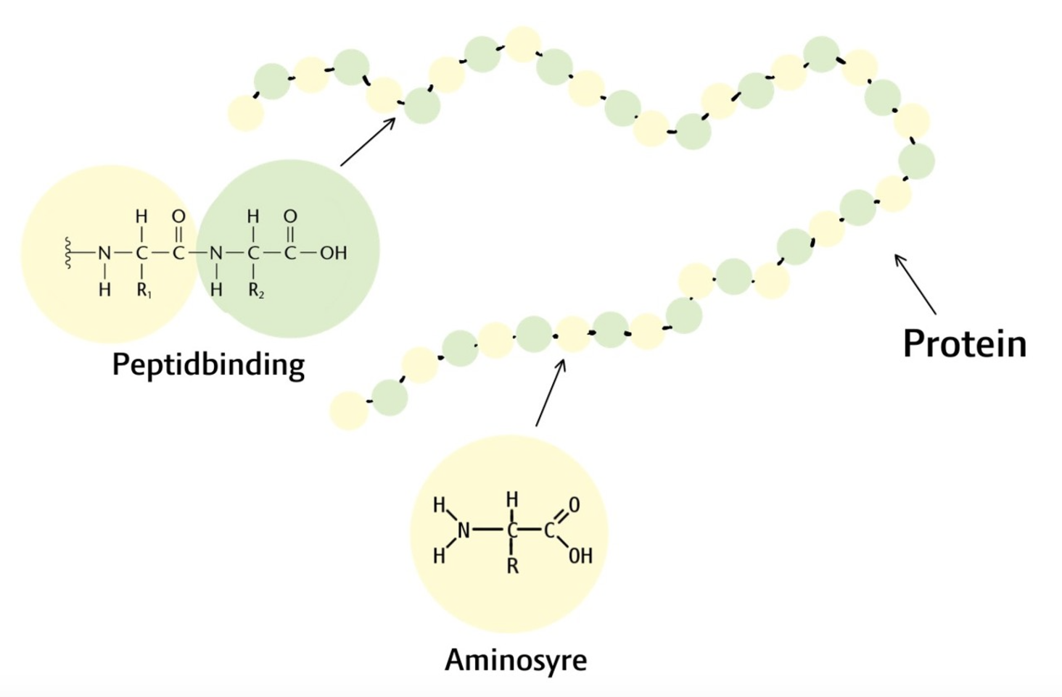
Hvad er proteiner?
Proteiner er kroppens byggesten og bruges bl.a. til at opbygge muskelceller, hormoner, antistoffer og enzymer. Proteiner er sammensat af aminosyrer, og nogle aminosyrer er essentielle dvs. at kroppen ikke selv er i stand til at danne dem og derfor skal de tilføres gennem kosten
Kilde: Fødevarestyrrelsen.dk

Slide 3
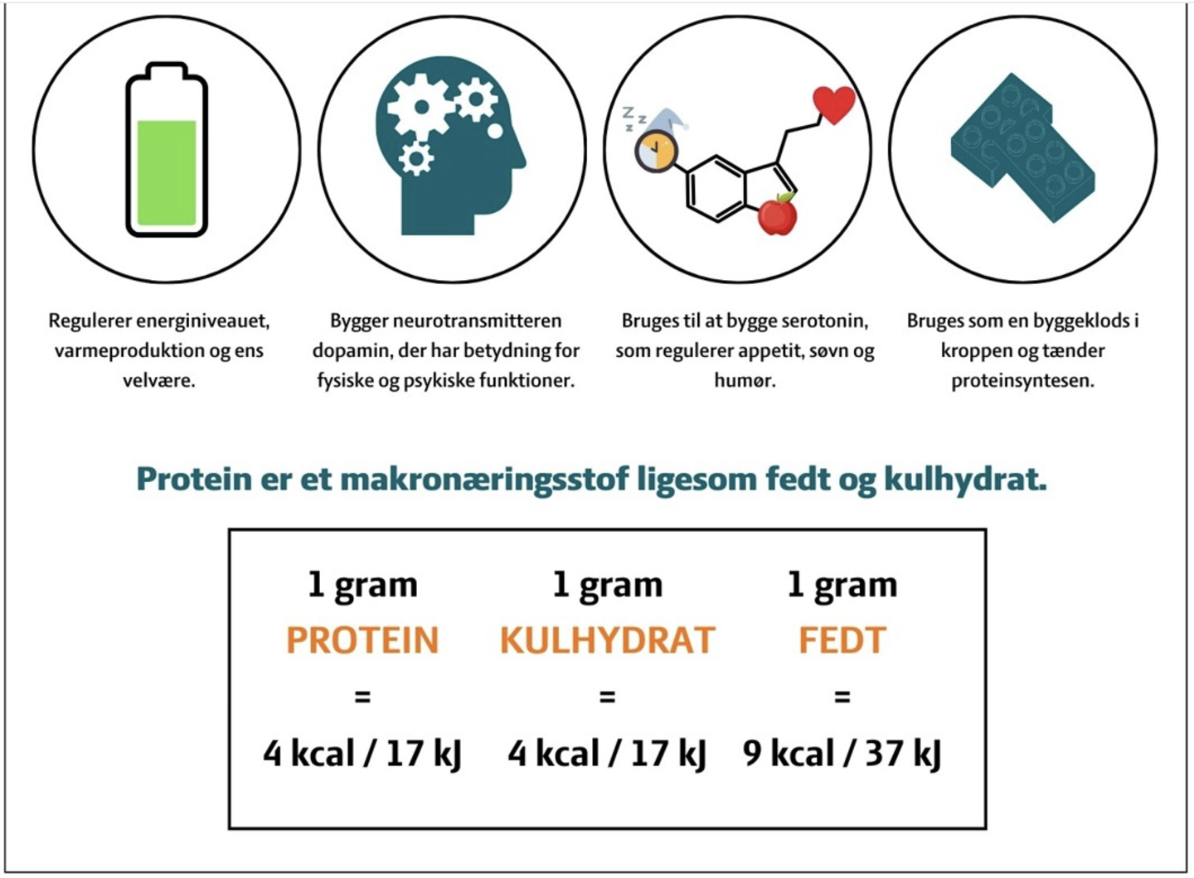
Protein og aminosyrer er essentielle byggeklodser og bruges også som brændstof/energi
Kilde: Nordic Nutrition Recommendations, 2023

Slide 4
Hvor meget protein skal jeg spise dagligt?
Børn og voksne, 2-70 år:
10-20 % af energien skal være fra protein. Det svarer til cirka 0,8-1,1 gram protein pr. kg kropsvægt pr. dag.
Dvs. en kvinde på 65 kg har brug for ml. 52,0 - 71,5 g protein om dagen og en mand på 80 kg har brug for ml. 64 - 88 g protein om dagen.
Voksne over 70 år:
15-20 % af energien skal være fra protein. Det svarer til cirka 1,2–1,5 gram protein pr. kg kropsvægt pr. dag.
Dvs. en kvinde på 65 kg har brug for ml. 78 – 97,5 g protein om dagen og en mand på 80 kg har brug for ml. 96 – 120 g protein om dagen.
Kilde: Nordic Nutrition Recommendations, 2023
Notes:
Planlægningsnormen 15E%, NNR 2023

Slide 5
Proteinanbefalinger ved forskellige behov
Træning - 1,1 g protein pr. kg kropsvægt dækker behovet hos folk med almindelige dagligdags sports- og motionsaktiviteter, herunder almindelig styrketræning i et fitnesscenter. Spiser man mad nok til at dække sit energibehov, så får man nok protein.
Ældre - over 70 år er det anbefalede indtagsinterval indsnævret til 15-20 E% eller 1,2-1,5 g pr. kg kropsvægt. Blandt de 456 ældre over 65 år i DTU´s nationale kostundersøgelse fra 2011-13 har kosten et gennemsnitligt proteinindhold på 16 E% (ekskl. alkohol), og ca. 1⁄3 ligger under 15 E%. Mange ældre bevæger sig mindre og har knap så stor appetit, som da de var yngre. Når man spiser mindre, får man mindre protein. Man risikerer derfor at få for lidt protein til at kunne vedligeholde sin muskelmasse. Proteinindholdet i maden skal dermed være lidt højere, end det behøvede at være tidligere.
Børn - skal ikke have ekstra protein. Kun 1% af danske børn får mindre protein end anbefalet. Børn under 1 år kan endda få for meget, da nyrerne ikke er fuldt udviklet til at udskille affaldsprodukter hurtigt nok. Ligesom der kan være risiko for overvægt i barndommen og ungdommen, hvis barnet konsekvent indtager for meget protein, inden det fylder 2 år.
Kilder: se note
Notes:
Joint FAO/WHO/UNU Expert Consultation on Energy and Protein Requirements, Rome, 5 to 17 October 1981
ENERGY AND PROTEIN REQUIREMENTS: PAST WORK AND FUTURE PROSPECTS AT THE INTERNATIONAL LEVEL. By J. Périssé, ESN, Rome
WHO. Protein and amino acids requirement in human nutrition: Report of a Joint WHO/FAO/UNU Expert Consultation.: World Health Organization 2007 Report No.: 935
Nordic Nutrition Recommendations, 2023
DTU, Fødevareinstituttet: Danskernes Kostvaner 2011-2013
FRIDA.fooddata.dk, december 2023
Bidstrup, Blem, et al, Fysiologibogen. Århus: Nucleus: 2013

Slide 6
Proteinbehov og fysisk aktivitet
Fysisk aktivitet øger det daglige behov for proteinindtag – ligesom det samlede energibehov øges.
En PAL-værdi på 1,6 angiver et moderat fysisk aktivitetsniveau
Mand, 80 kg, med et moderat fysisk aktivitetsniveau har et energibehov på 11.300 kJ og et proteinbehov på 66-132 g per dag. Det svarer til 10-20% af det samlede energiindtag.
Kvinde, 65 kg, med et moderat fysisk aktivitetsniveau har et energibehov på 8700 kJ og et proteinbehov på 51-102 g per dag. Det svarer til 10-20% af det samlede energiindtag.
En PAL-værdi på 2,1 angiver et højt fysisk aktivitetsniveau
Mand, 80 kg, med et højt fysisk aktivitetsniveau har et energibehov på 15.500 kJ og et proteinbehov på 191 g per dag. Det svarer til 21% af det samlede energiindtag.
Kvinde, 65 kg, med et højt fysisk aktivitetsniveau har et energibehov på 12.000 kJ og et proteinbehov på 148 g per dag. Det svarer til 21% af det samlede energiindtag.

Slide 7
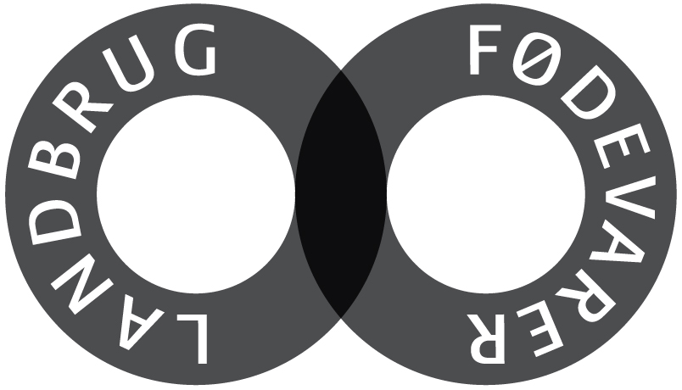
Proteinindtag Danmark
Ifølge Danskernes Kostvaner (DTU, 2011-2013) er det gennemsnitlige indtag af protein blandt den danske befolkning tilstrækkeligt, men grupper som fx småtspisende og ældre har tendens til at få for lidt protein.
Ved at spise en proteinrig og varieret kost er det muligt at imødekomme anbefalingerne for protein og andre vigtige næringsstoffer.
Når kroppen får tilstrækkeligt af alle næringsstoffer, kan den præstere bedre og er mere modstandsdygtig overfor sygdomme.
Kilde: https://www.food.dtu.dk/publikationer/ernaering-og-kostvaner/de_nationale_kostundersoegelser

Slide 8
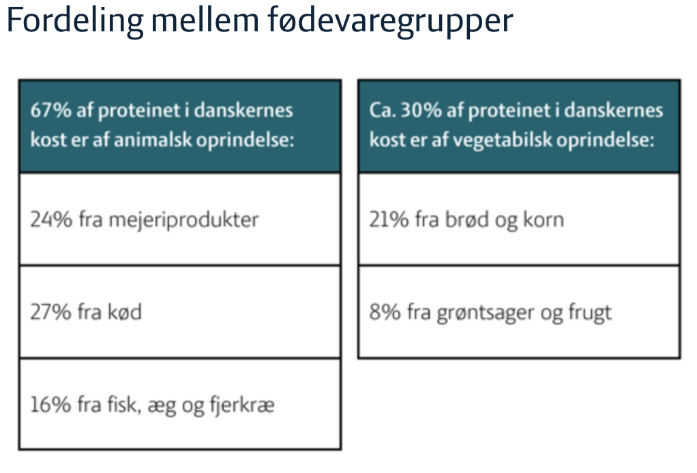
Hvor får vi proteinet fra?
Tabellen viser, hvor danskerne i
gennemsnit får protein fra i kosten. Tallene er fra 'DTU Fødevareinstituttet - Danskernes Kostvaner 2011-2013'.

Slide 9
Animalske eller vegetabilske proteiner?
Det er underordnet hvilken fødevare proteinerne kommer fra, idet alle proteiner består af de samme 21 aminosyrer.
Kroppen nedbryder og opbygger proteiner i kroppen døgnet rundt. Når der er tilstrækkeligt med protein i kosten, holdes balancen mellem nedbrydning og opbygning.
Animalske proteinkilder…
... er fx kød, fjerkræ, æg, fisk og mælk
Indeholder alle de essentielle aminosyrer, og har dermed en høj biologisk værdi.
Kød indeholder overvejende hæm-jern, der er lettere for kroppen at optage end non-hæm-jern.
Animalske fødevarer er den eneste betydelige kilde til B12 vitamin.
Vegetabilske proteinkilder…
… er fx bønner, ærter, linser, frø og nødder
Enkeltvis indeholder de vegetabilske proteinkilder ikke en betydelig mængde af alle de essentielle aminosyrer og har dermed en lav biologisk værdi. Spiser man en bred variation af vegetabilske proteiner vil man opnå en højere biologisk værdi.
Vegetabilske fødevarer bidrager med kostfibre og C-vitamin i kosten.

Slide 10
På de følgende slides er der angivet 18 forskellige visuelle fremstillinger af 28 g protein fra én type fødevare.
Alt på tallerkenerne er spiseklart
Fødevarerne er listet efter stigende indhold af energi
Cirkeldiagrammerne med makronæringsstoffer er opgjort i energiprocent (E%)
Der er ikke taget hensyn til den biologiske værdi af de enkelte proteinkilder

Slide 11
28 g protein kan fx være…

Slide 12
28 g protein kan fx være…

Slide 13
28 g protein kan fx være…

Slide 14
28 g protein kan fx være…

Slide 15
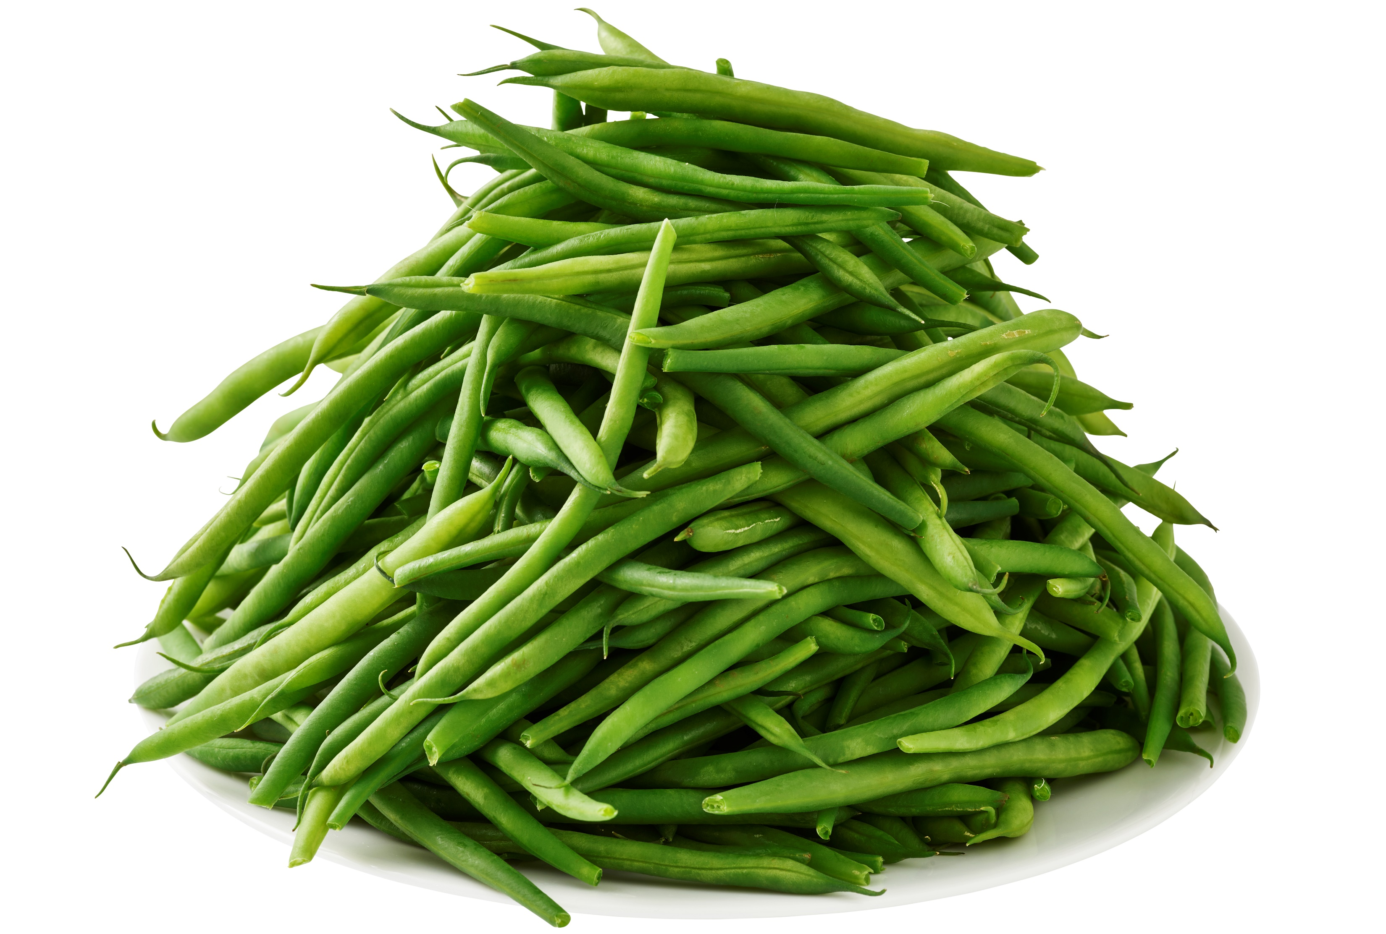
28 g protein kan fx være…

Slide 16
28 g protein kan fx være…

Slide 17
Får du protein nok – prøv proteinberegneren
Får du – eller din klient - nok protein? Hvordan er proteinindtaget fordelt ud på dagens måltider? Og er kvaliteten af det protein, der indtages, god?
Protein er et energigivende makronæringsstof ligesom kulhydrat og fedt. Et tilstrækkeligt dagligt indtag af proteiner er afgørende for kroppens funktioner og for bevarelse af dine muskler. Protein bidrager nemlig til at vedligeholde og øge muskelmasse. Derudover bidrager protein til at vedligeholde normale knogler. Derfor er det vigtigt, at du får nok af det.
Herudover skal man også være opmærksom på en fødevares proteinkvalitet. Kvaliteten af protein er forskellig fra fødevare til fødevare. En fødevares proteinkvalitet afgøres af sammensætningen af og især indholdet af de essentielle aminosyrer
Tryk her for mere info https://www.ernaeringsfokus.dk/nyheder/faar-du-protein-nok-proev-den-nye-proteinberegner/
Notes:
Får du protein nok? Prøv den nye proteinberegner
18. januar 2023
Chefkonsulent
Katrine Langvad

Slide 18
Måltidsberegner – Lav personlige kostplaner
Måltidsberegneren giver dig inspiration til at sammensætte personlige dagskostforslag. Ved at indtaste få personlige data og vælge imellem en række måltider, dannes en eller flere personlige kostplaner. Energibidraget for hvert af de valgte måltider kan følges vha. en energi- og kalorieberegner.
Beregneren kan anvendes til personer, der ønsker enten vægttab, vægtvedligehold, vægtøgning eller bare ønsker en madplan med sunde og lækre retter.
Se denne korte videoguide (2:31 min) og find ud af, hvordan du nemt kan bruge Måltidsberegneren.
Måltidsberegner - Lav personlige måltidsplaner tryk her https://www.ernaeringsfokus.dk/maaltidsberegner/.

Slide 19
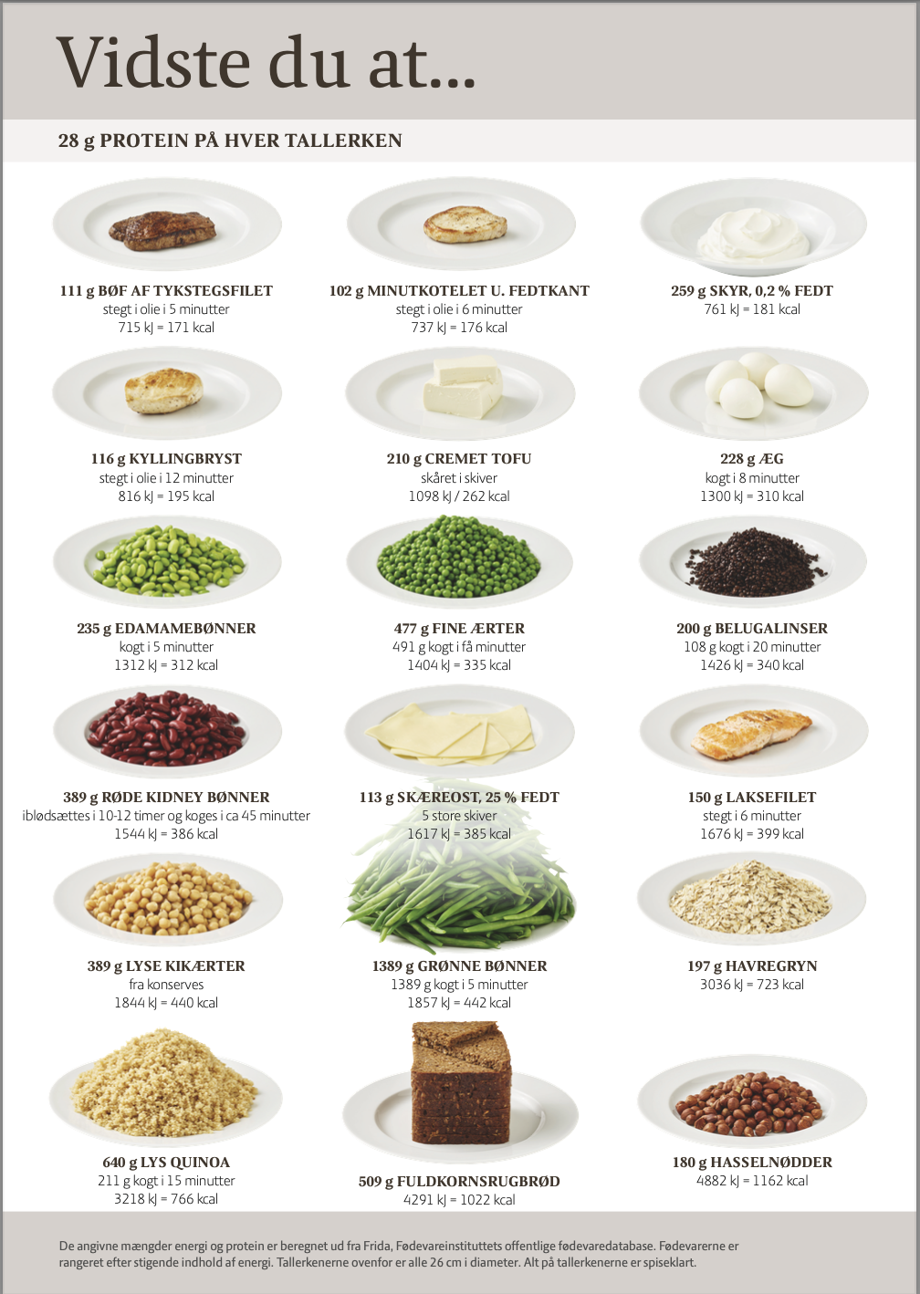
Vidste du at… Protein kan bestilles eller downloades gratis her: www.ernæringsfokus.dk

Slide 20
Find masser af inspiration og opskrifter på voresmad.dk

